Slide 1


ELEMENTOS FUNDAMENTAIS
DOS DONS ESPIRITUAIS
www.oficinadedons.com
Notes:
© Copyright Showeet.com - Modelos gratuitos do PowerPoint

Slide 2
ELEMENTOS FUNDAMENTAIS
DOS DONS ESPIRITUAIS
ELEMENTOS FUNDAMENTAIS
DOS DONS ESPIRITUAIS
Notes:
© Copyright Showeet.com - Modelos gratuitos do PowerPoint

Slide 3
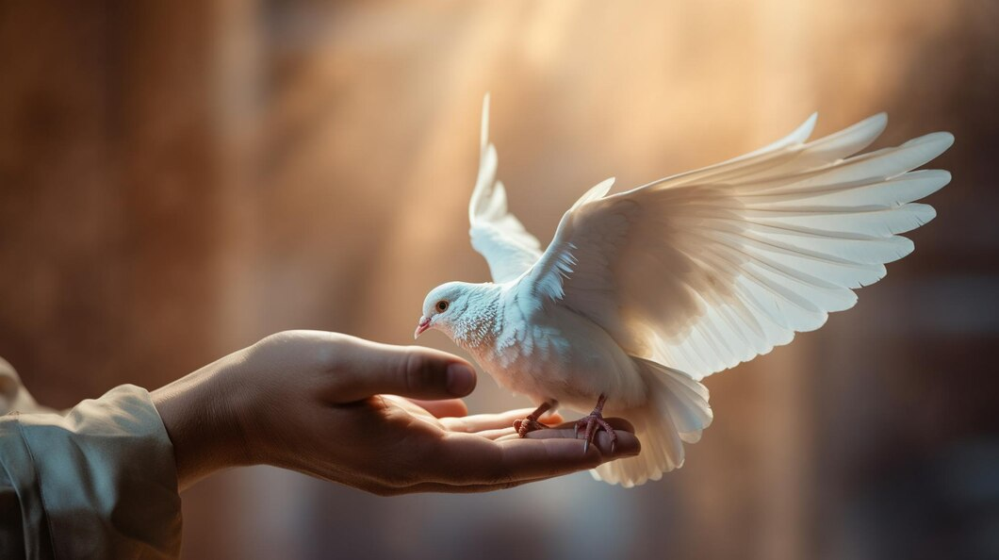
PASSOS PARA DESCOBRIR
OS DONS
DONS ESPIRITUAIS
www.oficinadedons.com

Slide 4
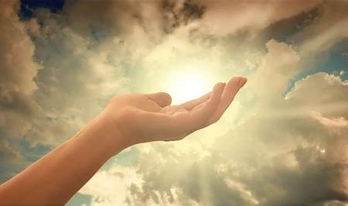
Descobrir os dons espirituais é uma jornada permanente como é o processo de santificação.
DONS ESPIRITUAIS
www.oficinadedons.com
Notes:
© Copyright Showeet.com - Modelos gratuitos do PowerPoint

Slide 5

1 CORÍNTIOS 12:1
¹ Acerca dos dons espirituais, não quero, irmãos, que sejais ignorantes.
³¹ Portanto, procurai com zelo os melhores dons; e eu vos mostrarei um caminho mais excelente.
www.oficinadedons.com
Notes:
© Copyright Showeet.com - Modelos gratuitos do PowerPoint

Slide 6

O Espírito Santo determina o momento adequado de nos capacitar para certos serviços e em Sua soberania define a agenda de distribuição de dons.
www.oficinadedons.com

Slide 7
O Espírito Santo define a agenda de distribuição de dons.
www.oficinadedons.com

Slide 8



ELLEN G. WHITE
“OS CRISTÃOS SÓ CUMPRIRÃO O DESÍGNIO DE DEUS A SEU RESPEITO, AO CRESCEREM EM CONHECIMENTO, DEVOLVENDO-LHE EM ZELOSO SERVIÇO OS DONS QUE RECEBERAM.”
  CPPE, 452.
CPPE, 452.

Slide 9
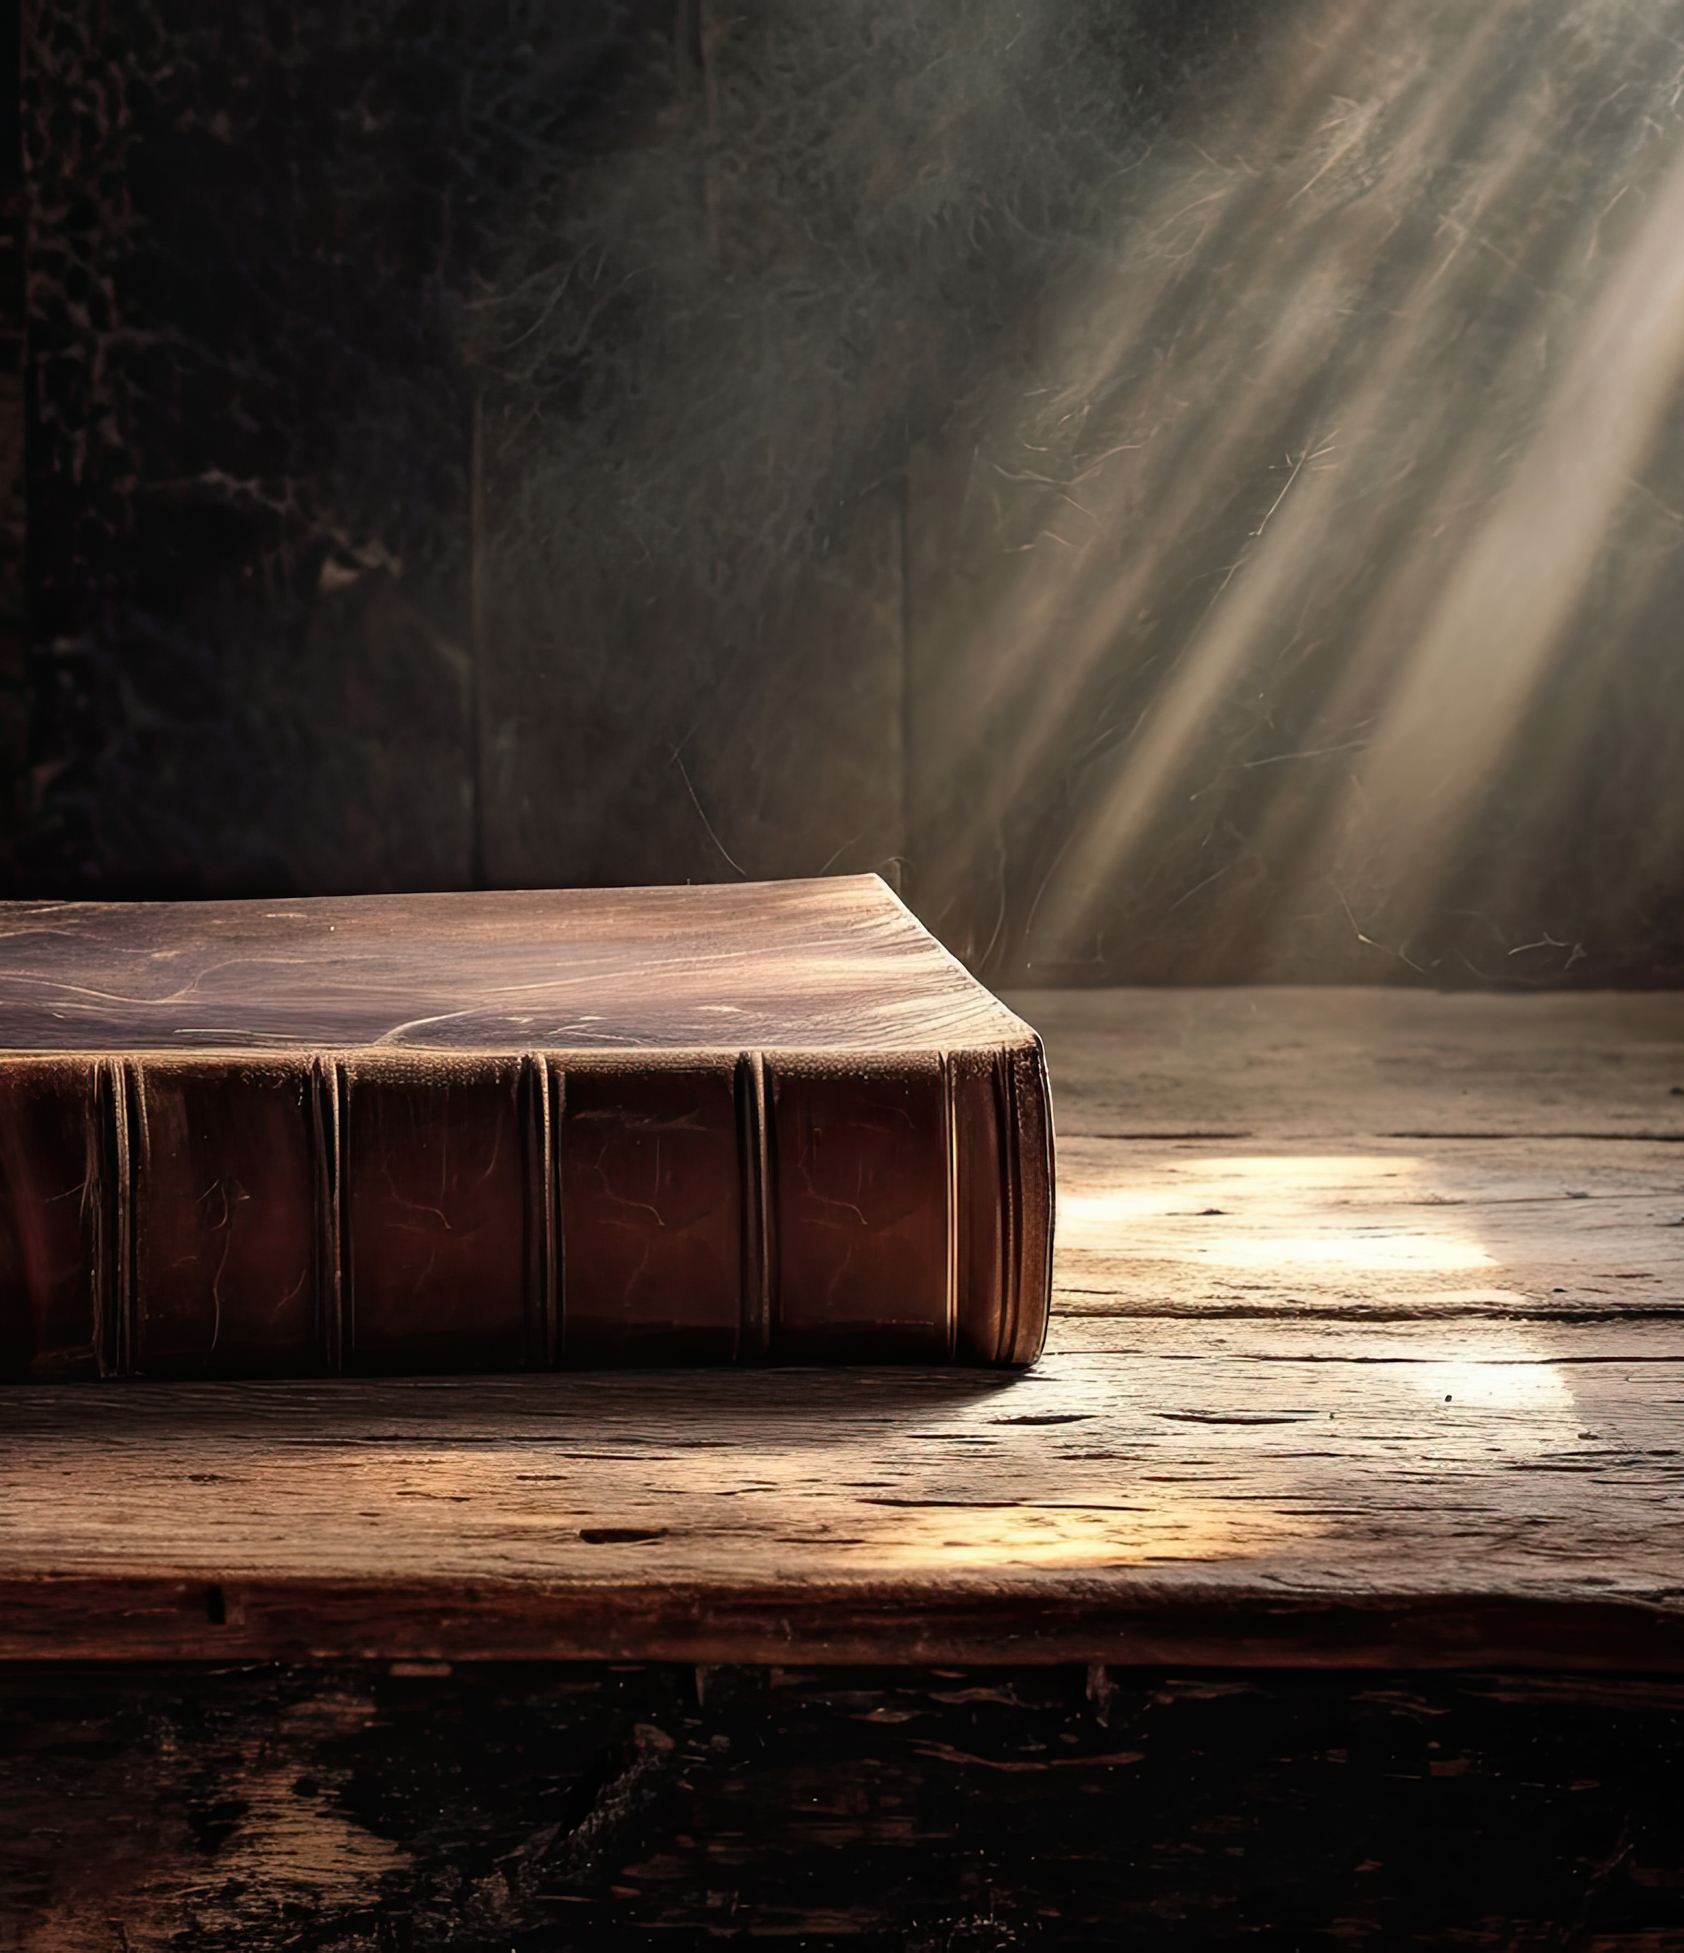
PRECISAMOS do conhecimento global do conjunto dos principais dons revelados nas Escrituras e de outros revelados na vida moderna da igreja.
www.oficinadedons.com

Slide 10

David Kornfield sugere três perguntas:
O que gosto de fazer?
2. O que os outros dizem de mim?
3. O que me incomoda na igreja?
David Kornfield, Desenvolvendo Dons Espirituais e Equipes de Ministério (São Paulo, SP: Editora Sepal, 1998), 41.
www.oficinadedons.com
Notes:
© Copyright Showeet.com - Modelos gratuitos do PowerPoint

Slide 11

PASSOS PARA A DESCOBERTA
DOS DONS

Slide 12

1. ORAR CONSISTENTEMENTE A RESPEITO
1
“SE TENDES ALGUMA DÚVIDA QUANTO AO VOSSO POSTO DO DEVER, ORAI A DEUS PEDINDO ORIENTAÇÃO, E VOSSO TRABALHO VOS SERÁ DESIGNADO. DEUS NOS DISSE CLARAMENTE QUE ELE COLOCOU CADA UM NO SEU POSTO.”
RECEBEREIS PODER, 220.
www.oficinadedons.com

Slide 13
2. BUSCAR A PLENITUDE
DO ESPÍRITO SANTO
2
ANTES DE UM DOM SE REVELAR NA VIDA DE ALGUÉM O DOADOR DO DOM PRECISA TER ACESSO A ESSA VIDA.
Fruto

Slide 14
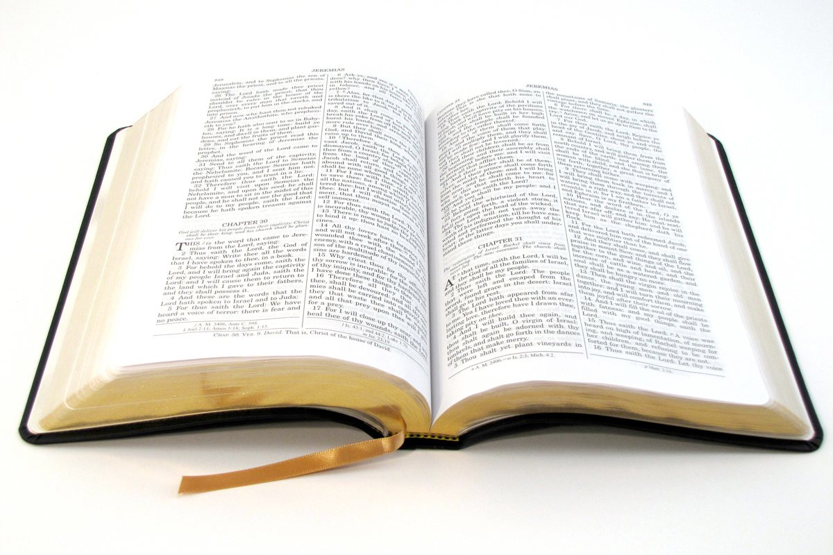
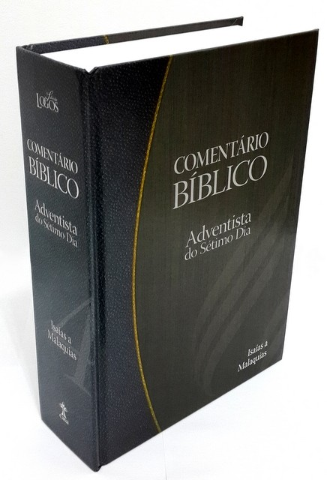



3. PESQUISAR SOBRE DONS
3
ESTUDAR A BÍBLIA
CONVERSAR COM PESSOAS
ESTUDAR BONS LIVROS
PARTICIPAR DE SEMINÁRIOS
ASSITIR BONS VÍDEOS
VISITAR SITES

Slide 15

4. ANALISAR OS SENTIMENTOS
4
DEUS NOS CONHECE E SABE QUE IREMOS REALIZAR, COM MUITO MAIS DEDICAÇÃO E ESMERO, UMA TAREFA QUE NOS DÁ SATISFAÇÃO.
www.oficinadedons.com

Slide 16


5
5. OBSERVAR
O QUE O
INCOMODA
NA IGREJA
A SENSIBILIDADE PARA PERCEBER UMA LACUNA, UMA ÁREA MAL ATENDIDA OU CARENTE PODE INDICAR A TENDÊNCIA PARA UM DOM.
www.oficinadedons.com

Slide 17

6
6. PREENCHER TESTES
DE DONS
Não dogmatizar em torno deles.
Um degrau e não uma escada
www.oficinadedons.com

Slide 18

7. OUVIR A VOZ DA IGREJA
7
A OPINIÃO DE PESSOAS MADURAS E ESPIRITUAIS PODERÁ SERVIR DE GRANDE AUXÍLIO.
www.oficinadedons.com
Notes:
© Copyright Showeet.com - Modelos gratuitos do PowerPoint

Slide 19

8. EXPLORAR AS
POSSIBILIDADES
8
Precisa haver esforço e interesse na busca dos próprios dons espirituais. Somente aqueles que explorarem as possibilidades de identificar os seus dons terão a alegria de saber de fato quais dons possuem
www.oficinadedons.com

Slide 20
8. EXPLORAR AS
POSSIBILIDADES
8
Somente aqueles que explorarem as possibilidades de identificar os seus dons terão a alegria de saber de fato quais dons possuem.
www.oficinadedons.com

Slide 21
9
9. EXPERIMENTAR TANTOS DONS QUANTO POSSÍVEL
Vivenciar a prática
de diversos dons até
identificar o seu.

Slide 22
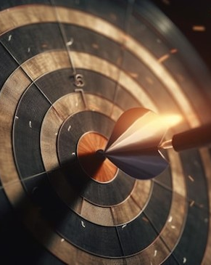
10. AVALIE A
PRÓPRIA EFICÁCIA
10
Se alguém foi dotado de habilidades especiais em determinada área, terá certa facilidade para desempenhar suas tarefas num nível acima da média.

Slide 23
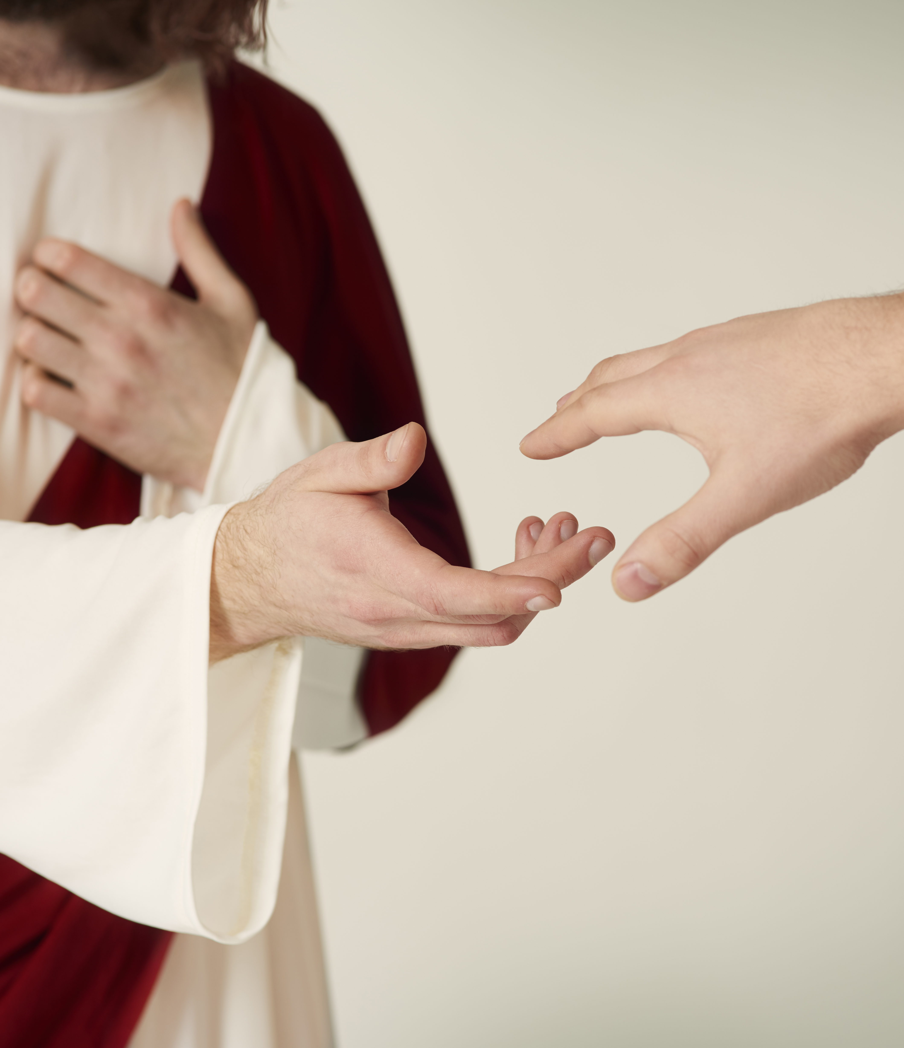
Não se aflija pelo
dom que não tem.
Os dons ausentes asseguram de que não está a li o foco do nosso ministério. E, como é certo que temos um ou mais dons, estamos mais perto de encontrar aqueles que nos pertencem.
www.oficinadedons.com

Slide 24
ELEMENTOS FUNDAMENTAIS
DOS DONS ESPIRITUAIS
www.oficinadedons.com
Notes:
© Copyright Showeet.com - Modelos gratuitos do PowerPoint

Slide 25


